Slide 1
بسم الله الرحمن الرحیم

Slide 2
نام سوره مدثر- مکی تعدادآیات: 57

Slide 3
رسول خدا صلی الله علیه و آله و سلم در فضیلت این سوره فرمودند: هر که سوره مدثر را قرائت نماید ده برابر کسانی که رسول خدا صلی الله علیه و آله وسلم را در مکه تصدیق یا تکذیب کردند حسنه عطا می شود.

Slide 4
چگونگی برنامه ریزی با رویکرد به سوره و پیامدهای اجتماعی سوره مبارکه مدثر
موضوع

Slide 5
نیّت
قیــام
توکل به خدا
تکبیر خدا
هدف گذاری باتوجه به شرایط و توانائیهای موجود
بلند پروازی در هدف گذاری ممنوع

Slide 6
پاک سازی عوامل منفی از
نیروی انسانی
محیط
ذهن

Slide 7
تفکر
شناسایی عوامل و راههای رسیدن به هدف
شروع فعالیت و تلاش
تمرکز وجدیت در رسیدن به هدف
صبر بر مشکلات و موانع موجود

Slide 8
دوری از اهل باطل و تضعیف کننده روحیه
محاسبه عملکرد

Slide 9
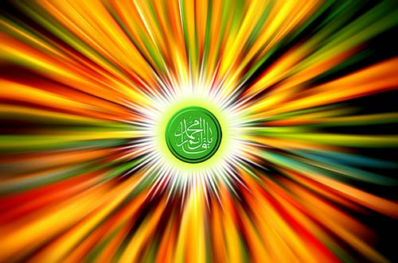
صبر و
انتظار نتیچه بر پایه ورودیها

Slide 10
نتیجه
شکست
عدم تلاش
عدم ذکر و تسبیح خدا
حکمت
پیروزی
تسبیح خدا
عدم غرور و کبر
خواست خدا(از جانب خدا دانستن)
محاسبه اشتباه
عدم قیام (قیام ناقص)
عدم امید به آینده

Slide 11
پیامدهای اجتماعی سوره

Slide 12
1-در هر صورت عبادت خداوند را ترک نکنیم
2-ایمان و اراده خود را قوی نماییم
3- از شکستها و یا پیروزیها درس بگیریم
4-از درماندگان و فقیران دستگیری کنیم

